Slide 1

PHÒNG GIÁO DỤC VÀ ĐÀO TẠO……………..
TRƯỜNG THCS ……………..
Giáo viên: ……………………………………….
Lớp: …………..

Slide 2

A. Thiết bị dạy học và học liệu
1. Giáo viên: SGK, kế hoạch bài dạy, thước thẳng có chia đơn vị, êke, thước đo góc, bảng phụ, nam châm, máy chiếu, phiếu bài tập (các bài tập bổ sung).
2. Học sinh: SGK, thước thẳng có chia đơn vị, ê ke, thước đo góc, compa, bảng nhóm, bút lông.

Slide 3




B. Chú thích

Slide 4
TOÁN6
ÔN TẬP CHƯƠNG VI:
HÌNH HỌC PHẲNG (Tiết 3)

Slide 5


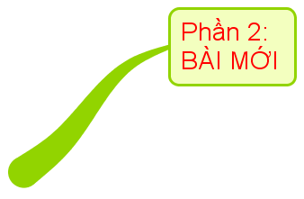


HOẠT ĐỘNG 1
LUYỆN TẬP, VẬN DỤNG
HOẠT ĐỘNG 2
BÀI TẬP MỞ RỘNG
HOẠT ĐỘNG 3
HƯỚNG DẪN TỰ HỌC

Slide 6



MỤC TIÊU BÀI HỌC
01
03
Nhận biết
Vẽ được:
Tia và góc trong các bài tập cuối chương VI
Hình và đo được góc bằng thước đo góc
02
04
Phân biệt
Vận dụng các kiến thức
Góc qua số đo góc
Làm được bài tập cuối chương và bài tập bổ sung

Slide 7



HOẠT ĐỘNG 1
LUYỆN TẬP, VẬN DỤNG

Slide 8
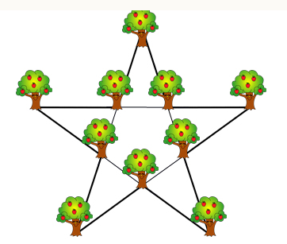

Nhắc lại đặc điểm của 3 điểm thẳng hàng?
Dựa vào đặc điểm của 3 điểm thẳng hàng, và tính chất của hai đường thẳng cắt nhau hãy vẽ hình (có thể vẽ nhiều cách) mô tả cách trồng 10 cái cây thành 5 hàng, mỗi hàng có 4 cây.

Slide 9
Bài 8 SGK trang 103
Bài 10 SGK trang 103
Bài tập bổ sung
BÀI TẬP

Slide 10




(?) Nhắc lại đặc điểm về số đo góc của góc nhọn, góc vuông, góc tù, góc bẹt?
Góc nhọn
Góc vuông
Góc tù
Góc bẹt
$$0^{0}<\hat{xOy}<{90}^{0}$$
$$\hat{xOy}={90}^{0}$$
$${90}^{0}<\hat{xOy}<{180}^{0}$$
$$\hat{xOy}={180}^{0}$$

Slide 11
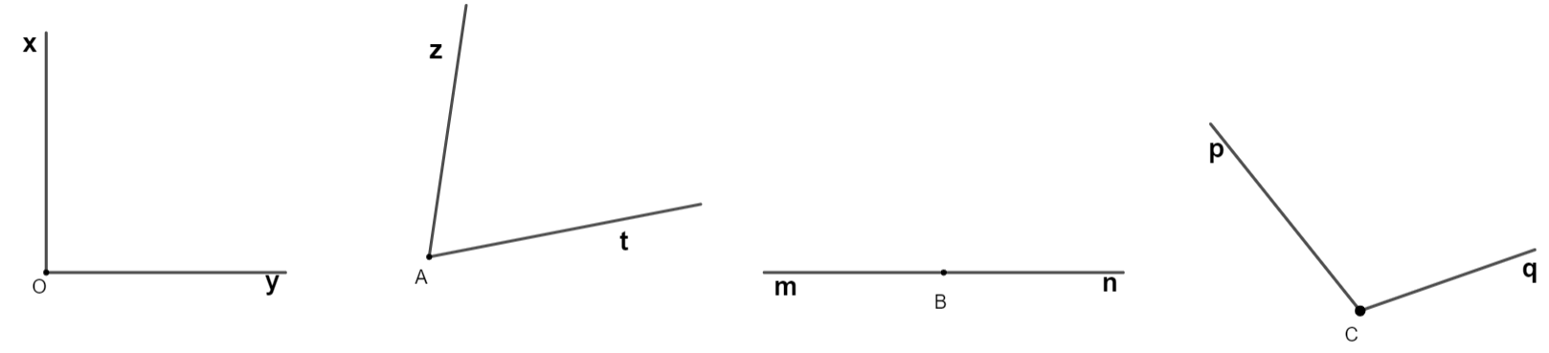

Bài 8
SGK trang 103
Đo các góc trong hình 105 và chỉ ra góc nhọn,
góc vuông, góc tù, góc bẹt?
GV chia lớp thành 5 nhóm
(cử trưởng nhóm , thư ký)
Mỗi nhóm thảo luận 2p: trình bày ĐÁP ÁN ra giấy A4 (ước lượng và kiểm tra lại bằng thước đo góc)
1
2
Phản biện, nhận xét
và bổ sung
4
3
Báo cáo sản phẩm:
2 nhóm trả lời dự đoán
2 nhóm kiểm tra trên hình

Slide 12
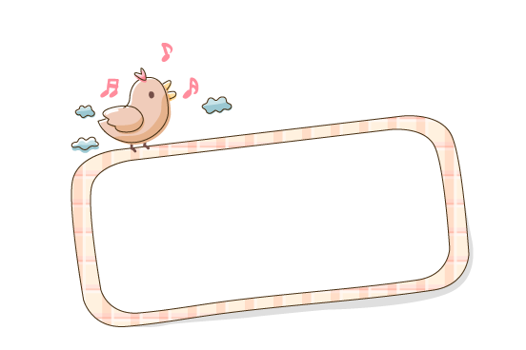
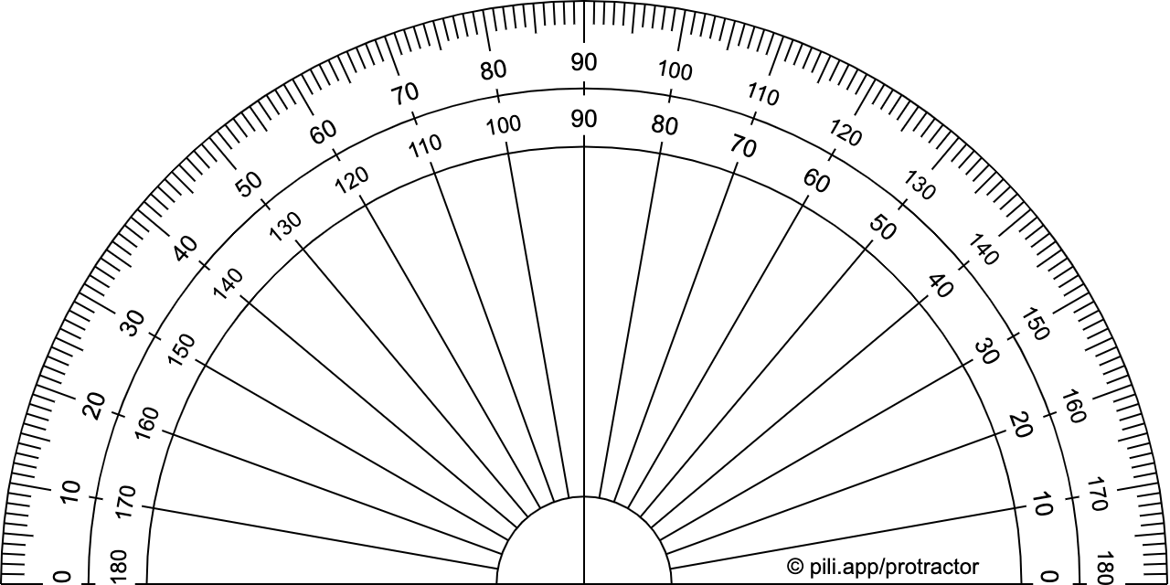
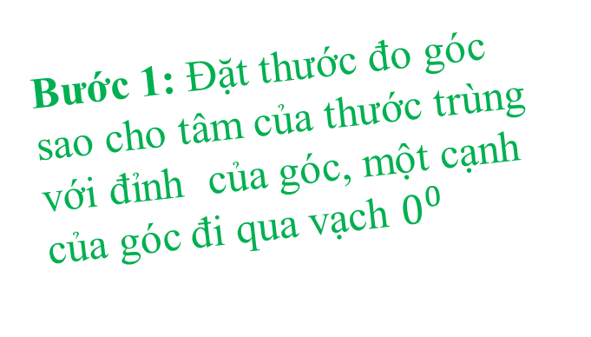
(▲) Cách đo góc:
Bước 1: Đặt thước đo góc sao cho tâm của thước trùng với đỉnh của góc, một cạnh của góc đi qua vạch $0^{0}$
Bước 2: Xem cạnh kia của góc đi qua vạch nào thì ta đọc số đo vạch đó trên thước.

Slide 13

Bài 8
SGK trang 103
Đo các góc trong hình 105 và chỉ ra góc nhọn,
góc vuông, góc tù, góc bẹt?
là góc vuông
là góc nhọn
là góc bẹt
là góc tù

Slide 14


Cho và điểm M nằm trong góc đó.
Góc xOM là góc nhọn hay góc tù?
Bài 10
SGK trang 103
x
M
Vì M nằm trong góc xOy nên tia OM sẽ nằm giữa hai tia Ox và Oy.
O
y
Mà nên
Do đó: $\hat{xOM}$ là góc nhọn

Slide 15
HOẠT ĐỘNG 2
BÀI TẬP MỞ RỘNG

Slide 16
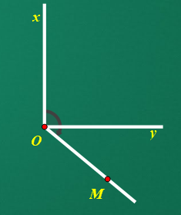
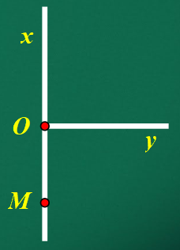
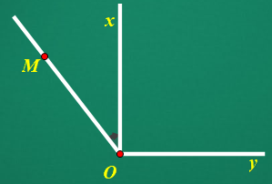
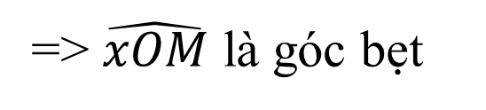
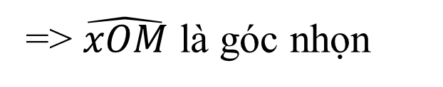
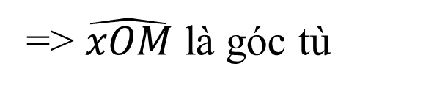
Góc xOM là góc gì? Nếu:
M nằm ngoài góc xOy
b) M nằm trên tia đối của tia Ox
Mở rộng:
a) M nằm ngoài góc xOy
b) M nằm trên tia đối của tia Ox
=> $\hat{xOM}$ là góc nhọn
=> $\hat{xOM}$ là góc tù
=> $\hat{xOM}$ là góc bẹt

Slide 17
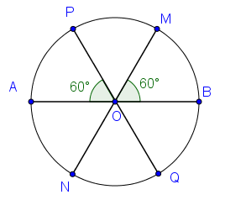
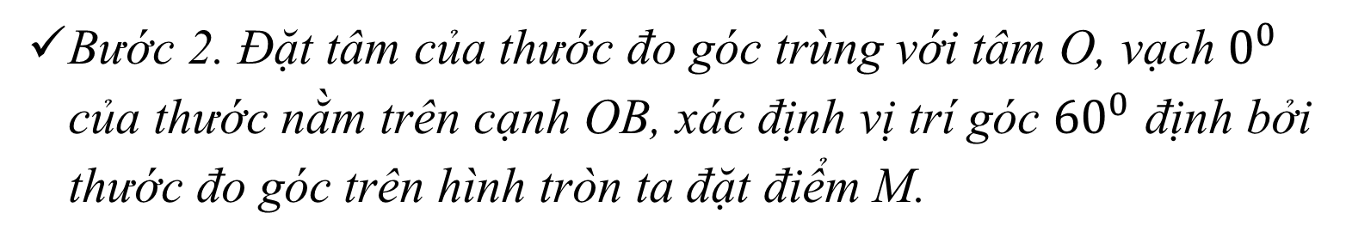
Bài tập bổ sung
Cho hình tròn tâm O sau đây, hãy tìm cách để chia hình tròn thành 6 phần bằng nhau với dụng cụ là thước đó góc.
O
Cách chia hình:
Bước 1: Vẽ đường kính AB
Bước 2. Đặt tâm của thước đo góc trùng với tâm O, vạch $0^{0}$ của thước nằm trên cạnh OB, xác định vị trí góc ${60}^{0}$ định bởi thước đo góc trên hình tròn ta đặt điểm M.
Từ M kẻ đường thẳng qua O cắt nửa kia hình tròn tại N.
Bước 3. Tương tự xác định điểm P từ cạnh OA và kẻ điểm Q.
Vậy 6 phần bằng nhau của hình tròn được xác định bởi 6 điểm A, B, M, N, P, Q và tâm O của hình tròn đó như hình vẽ.

Slide 18
HOẠT ĐỘNG 3
HƯỚNG DẪN TỰ HỌC

Slide 19

HĐ nhóm ngoài giờ học.
- Lớp chia thành 4 nhóm.
- Nhóm 1,2 là nhiệm vụ 1
- Nhóm 3, 4 làm nhiệm vụ 2
Vận dụng
Cho m tia chung gốc, các tia này tạo thành tất cả 210 góc.
Hãy tìm số tia đã cho?
1
Hoạt động
nhóm
Tìm hiểu lịch sử ra đời và phát triển của tia X. Tại sao tia X lại được gọi là “Tia”? Các ứng dụng cụ thể trong đời sống thực tiễn và nghiên cứu khoa học.
2

Slide 20
Xem lại các bài tập đã làm trong tiết học.
1
HƯỚNG DẪN TỰ HỌC
Vẽ sơ đồ tư duy thể hiện đặc điểm và mối quan hệ giữa các yếu tố của hình học trong chương VI.
2
Làm việc
cá nhân
- Ghi nhớ được toàn bộ nội dung kiến thức chương 6.
- Ôn tập lại bài để chuẩn bị ôn tập cuối năm.
3

Slide 21

THANKS!

